Slide 1
数据分析

Slide 2
课程概要

Slide 3
前言
1、为什么要学习数据分析
2、什么是数据分析
3、环境安装
4、认识jupyter notebook

Slide 4
为什么要学习数据分析

Slide 5
为什么要学习数据分析
有岗位需求
是python数据科学的基础
是机器学习课程的基础

Slide 6
什么是数据分析
数据分析是用适当的方法对收集来的大量数据进行分析，帮助人们作出判断，以便采取适当行动。

Slide 7
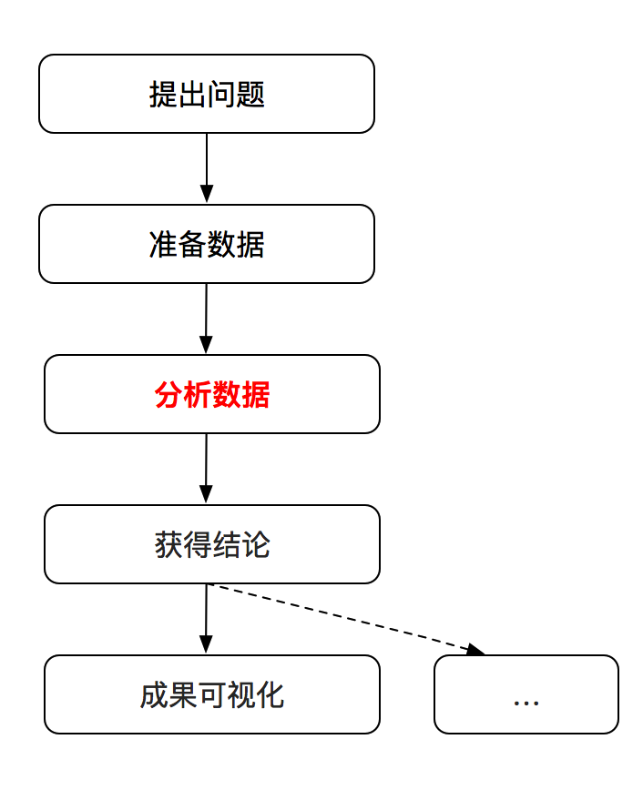
数据分析的流程

Slide 8
环境安装
conda : data science package & environment manager
创建环境:
conda create --name python3 python=3
切换环境:
windows :activate python3
linux/macos : source activate python3
官方地址: https://www.anaconda.com/download/

Slide 9
认识jupyter notebook
jupyter notebook:一款编程/文档/笔记/展示软件
启动命令:jupyter notebook

Slide 10
第二部分 matplotlib
1、什么是matplotlib
2、matplotlib基本要点
3、matplotlib的散点图、直方图、柱状图
4、更多的画图工具

Slide 11
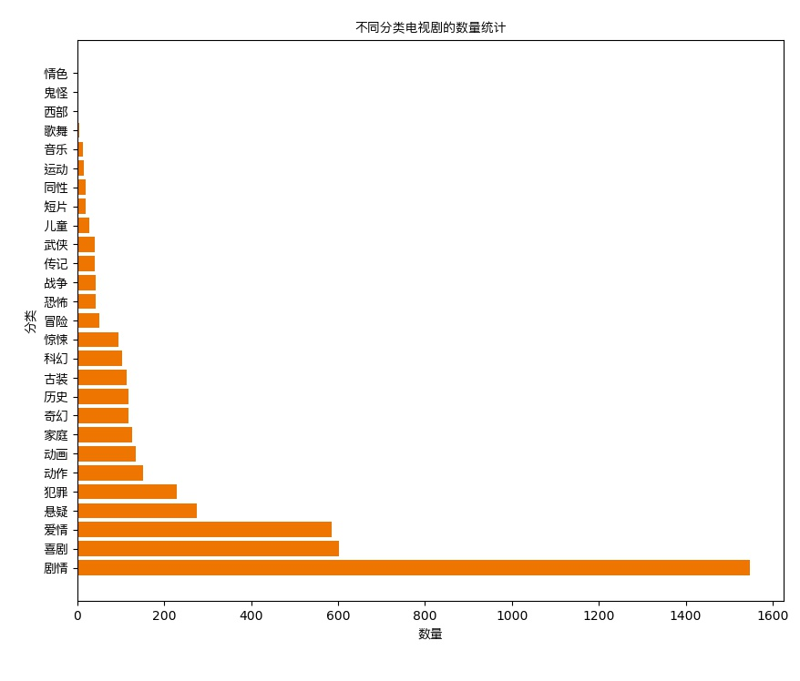
为什么要学习matplotlib
1.能将数据进行可视化,更直观的呈现
2.使数据更加客观、更具说服力

Slide 12
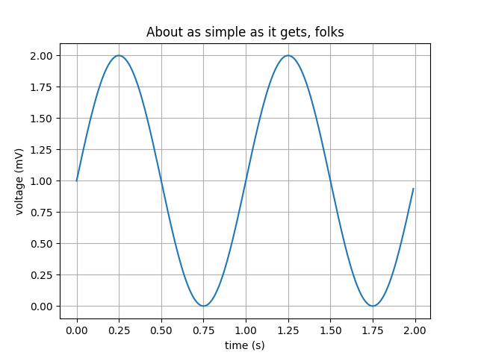
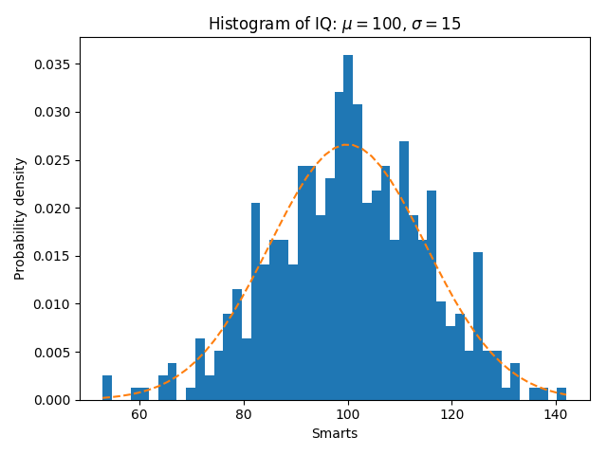
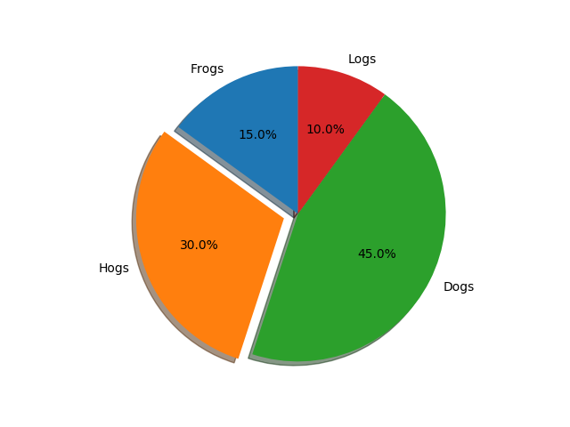

什么是matplotlib
轻松展示各种图形、可自定义炫酷图形
https://matplotlib.org/2.2.2/gallery/index.html
http://www.labri.fr/perso/nrougier/teaching/matplotlib/
Notes:
matplotlib: 最流行的Python底层绘图库，主要做数据可视化图表,名字取材于MATLAB，模仿MATLAB构建
1.能将数据进行可视化,更直观的呈现
2.使数据更加客观、更具说服力

Slide 13
matplotlib基本要素
1、Matplotlib基本设置
import matplotlib.pyplot as plt
plt.rcParams['font.sans-serif']=['SimHei'] #用来正常显示中文标签
plt.rcParams['axes.unicode_minus']=False #用来正常显示负号
# jupyer下正常显式图形
%matplotlib inline

Slide 14
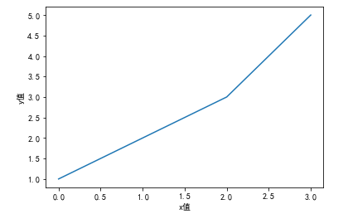
matplotlib基本要素
2、Matplotlib简单例子

Slide 15
matplotlib基本要素
axis轴,指的是x或者y这种坐标轴

Slide 16
matplotlib基本要素
每个红色的点是坐标,把5个点的坐标连接成一条线,组成了一个折线图
那么到底如何把它通过代码画出来呢?
通过下面的小例子我们来看一下matplotlib该如何简单的使用
假设一天中每隔两个小时(range(2,26,2))的气温(℃)分别是[15,13,14.5,17,20,25,26,26,27,22,18,15]

Slide 17
matplotlib基本要素

Slide 18
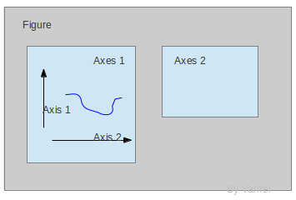
matplotlib基本要素
3、Matplotlib中的对象
Figure和axes对象

Slide 19
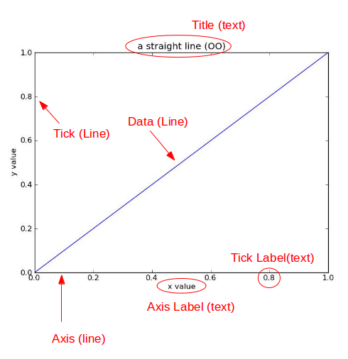
matplotlib基本要素
3、Matplotlib中的对象

Slide 20
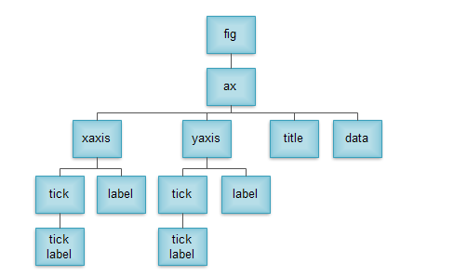
matplotlib基本要素
3、Matplotlib中的对象
各对象之间的关系

Slide 21
matplotlib基本要素
4、pyplot的绘图区域
plt.subplot(nrows, ncols, plot_number)
- nrows : 将绘图区域分成的行数
- ncols ： 将绘图区域分成的列数
- plot_number： 当前绘图区

Slide 22
matplotlib基本要素
5、确定坐标范围
plt.axis([xmin, xmax, ymin, ymax])
plt.xlim(xmin, xmax)和plt.ylim(ymin, ymax)来调整x,y坐标范围

Slide 23
matplotlib基本要素
6、pyplot的plot()函数
plt.plot(x,y,label,color,linestyle,linewidth,alpha)
Label:曲线的标签，可用于显示图例

Slide 24
二、matplotlib基本要素
7、pyplot的文本显示
函数 | 说明
plt.xlabel() | 对X轴增加文本标签
plt.ylabel() | 对Y轴增加文本标签
plt.title() | 对图形整体增加文本标签
plt.text() | 在任意位置增加文本
plt.annotate() | 在图形中增加带箭头的注解

Slide 25
二、matplotlib基本要素
8、其他
调整刻度
plt.xticks(x,xtick_labels) # 第一个参数x表示所处的左边的位置，xtick_labels表示该位置对应的刻度标签
个性化中文显示
from matplotlib import font_manager
my_font = font_manager.FontProperties(fname="C:\Windows\Fonts\STKAITI.TTF",size=20)
增加图例
#添加图例
plt.legend(prop=my_font,loc="upper left")
绘制网格
#绘制网格
plt.grid(alpha=0.4,linestyle=':')

Slide 26
动手
假设大家在30岁的时候,根据自己的实际情况,统计出来了从11岁到30岁每年交的女(男)朋友的数量如列表a,请绘制出该数据的折线图,以便分析自己每年交女(男)朋友的数量走势
a = [1,0,1,1,2,4,3,2,3,4,4,5,6,5,4,3,3,1,1,1]
要求:
y轴表示个数
x轴表示岁数,比如11岁,12岁等

Slide 27
动手
假设大家在30岁的时候,根据自己的实际情况,统计出来了你和你同桌各自从11岁到30岁每年交的女(男)朋友的数量如列表a和b,请在一个图中绘制出该数据的折线图,以便比较自己和同桌20年间的差异,同时分析每年交女(男)朋友的数量走势
a = [1,0,1,1,2,4,3,2,3,4,4,5,6,5,4,3,3,1,1,1]
b = [1,0,3,1,2,2,3,3,2,1 ,2,1,1,1,1,1,1,1,1,1]
要求:
y轴表示个数
x轴表示岁数,比如11岁,12岁等

Slide 28
动手
在上一个案例中如果大家希望自定义绘制图形的风格怎么办?

Slide 29
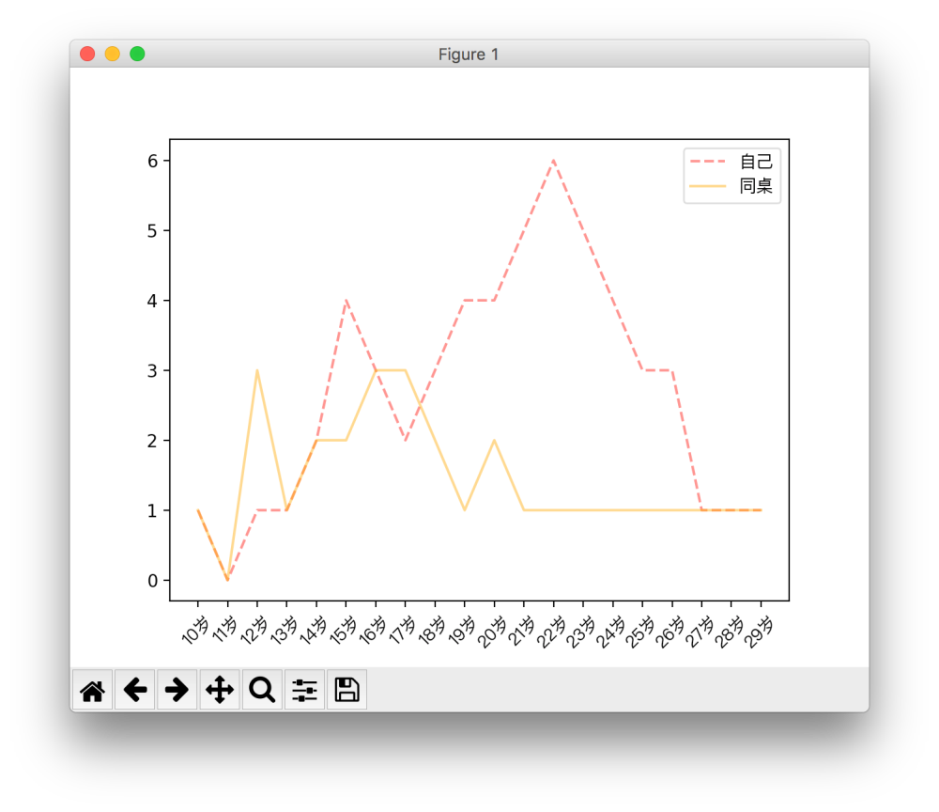
动手
虽然线条有了不一样的风格,但是读者还是不知道那条线是谁怎么办?
为每条线添加图例

Slide 30
总结:前面我们都做了什么
绘制了折线图(plt.plot)
设置了图片的大小和分辨率(plt.figure)
实现了图片的保存(plt.savefig)
设置了xy轴上的刻度和字符串(xticks)
解决了刻度稀疏和密集的问题(xticks)
设置了标题,xy轴的lable(title,xlable,ylable)
设置了字体(font_manager. fontProperties,matplotlib.rc)
在一个图上绘制多个图形(plt多次plot即可)
为不同的图形添加图例
以上统统很重要

Slide 31
matplotlib只能绘制折线图么?
matplotlib能够绘制折线图,散点图,柱状图,直方图,箱线图,饼图等
但是,我们需要知道不同的统计图到底能够表示出什么,以此来决定选择哪种统计图来更直观的呈现我们的数据

Slide 32
对比常用统计图
折线图:以折线的上升或下降来表示统计数量的增减变化的统计图
特点:能够显示数据的变化趋势，反映事物的变化情况。(变化)
直方图:由一系列高度不等的纵向条纹或线段表示数据分布的情况。
一般用横轴表示数据范围，纵轴表示分布情况。
特点:绘制连续性的数据,展示一组或者多组数据的分布状况(统计)
条形图:排列在工作表的列或行中的数据可以绘制到条形图中。
特点:绘制连离散的数据,能够一眼看出各个数据的大小,比较数据之间的差别。(统计)
散点图:用两组数据构成多个坐标点，考察坐标点的分布,判断两变量
之间是否存在某种关联或总结坐标点的分布模式。
特点:判断变量之间是否存在数量关联趋势,展示离群点(分布规律)

Slide 33
折线图的更多应用场景
呈现公司产品(不同区域)每天活跃用户数
呈现app每天下载数量
呈现产品新功能上线后,用户点击次数随时间的变化
呈现员工每天上下班时间

Slide 34
绘制散点图
假设通过爬虫你获取到了北京2016年3,10月份每天白天的最高气温(分别位于列表a,b),那么此时如何寻找出气温和随时间(天)变化的某种规律?
a = [11,17,16,11,12,11,12,6,6,7,8,9,12,15,14,17,18,21,16,17,20,14,15,15,15,19,21,22,22,22,23]
b = [26,26,28,19,21,17,16,19,18,20,20,19,22,23,17,20,21,20,22,15,11,15,5,13,17,10,11,13,12,13,6]
数据来源: http://lishi.tianqi.com/beijing/index.html

Slide 35
绘制散点图
技术要点:plt.scatter(x,y)

Slide 36
散点图的更多应用场景
不同条件(维度)之间的内在关联关系
观察数据的离散聚合程度

Slide 37
绘制条形图
假设你获取到了2017年内地电影票房前20的电影(列表a)和电影票房数据(列表b),那么如何更加直观的展示该数据?
a = ["战狼2","速度与激情8","功夫瑜伽","西游伏妖篇","变形金刚5：最后的骑士","摔跤吧！爸爸","加勒比海盗5：死无对证","金刚：骷髅岛","极限特工：终极回归","生化危机6：终章","乘风破浪","神偷奶爸3","智取威虎山","大闹天竺","金刚狼3：殊死一战","蜘蛛侠：英雄归来","悟空传","银河护卫队2","情圣","新木乃伊",]
b=[56.01,26.94,17.53,16.49,15.45,12.96,11.8,11.61,11.28,11.12,10.49,10.3,8.75,7.55,7.32,6.99,6.88,6.86,6.58,6.23] 单位:亿
数据来源: http://58921.com/alltime/2017

Slide 38
绘制条形图

Slide 39
绘制条形图
假设你知道了列表a中电影分别在2017-09-14(b_14), 2017-09-15(b_15), 2017-09-16(b_16)三天的票房,为了展示列表中电影本身的票房以及同其他电影的数据对比情况,应该如何更加直观的呈现该数据?
a = ["猩球崛起3：终极之战","敦刻尔克","蜘蛛侠：英雄归来","战狼2"]
b_16 = [15746,312,4497,319]
b_15 = [12357,156,2045,168]
b_14 = [2358,399,2358,362]
数据来源: http://www.cbooo.cn/movieday

Slide 40
绘制条形图

Slide 41
条形图的更多应用场景
数量统计
频率统计(市场饱和度)

Slide 42
绘制直方图
假设你获取了250部电影的时长(列表a中),希望统计出这些电影时长的分布状态(比如时长为100分钟到120分钟电影的数量,出现的频率)等信息,你应该如何呈现这些数据?
a=[131, 98, 125, 131, 124, 139, 131, 117, 128, 108, 135, 138, 131, 102, 107, 114, 119, 128, 121, 142, 127, 130, 124, 101, 110, 116, 117, 110, 128, 128, 115, 99, 136, 126, 134, 95, 138, 117, 111,78, 132, 124, 113, 150, 110, 117, 86, 95, 144, 105, 126, 130,126, 130, 126, 116, 123, 106, 112, 138, 123, 86, 101, 99, 136,123, 117, 119, 105, 137, 123, 128, 125, 104, 109, 134, 125, 127,105, 120, 107, 129, 116, 108, 132, 103, 136, 118, 102, 120, 114,105, 115, 132, 145, 119, 121, 112, 139, 125, 138, 109, 132, 134,156, 106, 117, 127, 144, 139, 139, 119, 140, 83, 110, 102,123,107, 143, 115, 136, 118, 139, 123, 112, 118, 125, 109, 119, 133,112, 114, 122, 109, 106, 123, 116, 131, 127, 115, 118, 112, 135,115, 146, 137, 116, 103, 144, 83, 123, 111, 110, 111, 100, 154,136, 100, 118, 119, 133, 134, 106, 129, 126, 110, 111, 109, 141,120, 117, 106, 149, 122, 122, 110, 118, 127, 121, 114, 125, 126,114, 140, 103, 130, 141, 117, 106, 114, 121, 114, 133, 137, 92,121, 112, 146, 97, 137, 105, 98, 117, 112, 81, 97, 139, 113,134, 106, 144, 110, 137, 137, 111, 104, 117, 100, 111, 101, 110,105, 129, 137, 112, 120, 113, 133, 112, 83, 94, 146, 133, 101,131, 116, 111, 84, 137, 115, 122, 106, 144, 109, 123, 116, 111,111, 133, 150]

Slide 43
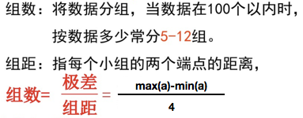
绘制直方图
把数据分为多少组进行统计???
组数要适当,太少会有较大的统计误差,大多规律不明显
bin_width

Slide 44
那么问题来了
在美国2004年人口普查发现有124 million的人在离家相对较远的地方工作。根据他们从家到上班地点所需要的时间,通过抽样统计(最后一列)出了下表的数据,这些数据能够绘制成直方图么?
interval = [0,5,10,15,20,25,30,35,40,45,60,90]
width = [5,5,5,5,5,5,5,5,5,15,30,60]
quantity = [836,2737,3723,3926,3596,1438,3273,642,824,613,215,47]
数据来源:https://en.wikipedia.org/wiki/Histogram
普查报告地址:https://www.census.gov/prod/2004pubs/c2kbr-33.pdf

Slide 45
绘制直方图
前面的问题问的是什么呢?
问的是:哪些数据能够绘制直方图
前面的问题中给出的数据都是统计之后的数据,
所以为了达到直方图的效果,需要绘制条形图
所以:一般来说能够使用plt.hist方法的的是那些没有统计过的数据

Slide 46
直方图更多应用场景
用户的年龄分布状态
一段时间内用户点击次数的分布状态
用户活跃时间的分布状态

Slide 47
matplotlib常见问题总结
应该选择那种图形来呈现数据
matplotlib.plot(x,y)
matplotlib.bar(x,y)
matplotlib.scatter(x,y)
matplotlib.hist(data,bins,normed)
xticks和yticks的设置
label和titile,grid的设置
绘图的大小和保存图片

Slide 48
matplotlib使用的流程总结
明确问题
选择图形的呈现方式
准备数据
绘图和图形完善

Slide 49
matplotlib更多的图形样式
matplotlib支持的图形是非常多的，如果有其他的需求，我们
可以查看一下url地址：
http://matplotlib.org/gallery/index.html

Slide 50
更多的绘图工具
plotly:可视化工具中的github,相比于matplotlib更加简单,图形更加漂亮,同时兼容matplotlib和pandas
使用用法:简单,照着文档写即可
文档地址: https://plot.ly/python/

